Slide 1


CADASTRO DE NCM
Desenvolvimento do Site

Slide 2

Introdução
Com Base as pesquisa e experiencias Profissionais, encontramos uma necessidade, onde muitas empresas tem dificuldade para cadastrar o NCM correto.
Nessa OPE tratamos muito a relação do Cadastro correto do NCM, e focamos em algum que possui eficácia.

Slide 3

O que é NCM
A NCM (Nomenclatura Comum Mercosul) é o nome dado para um código utilizado para designar as mercadorias que circulam no Brasil e nos demais países que fazem parte do Mercosul.
A NCM é importante por diferentes razões, e uma delas é justamente o cálculo dos impostos incidentes sobre a importação. Dentre os tributos é possível citar os seguintes:
IPI (Imposto sobre Produtos Industrializados);
II (Imposto de Importação);
ICMS (Imposto sobre a Circulação de Mercadorias e Serviços).

Slide 4
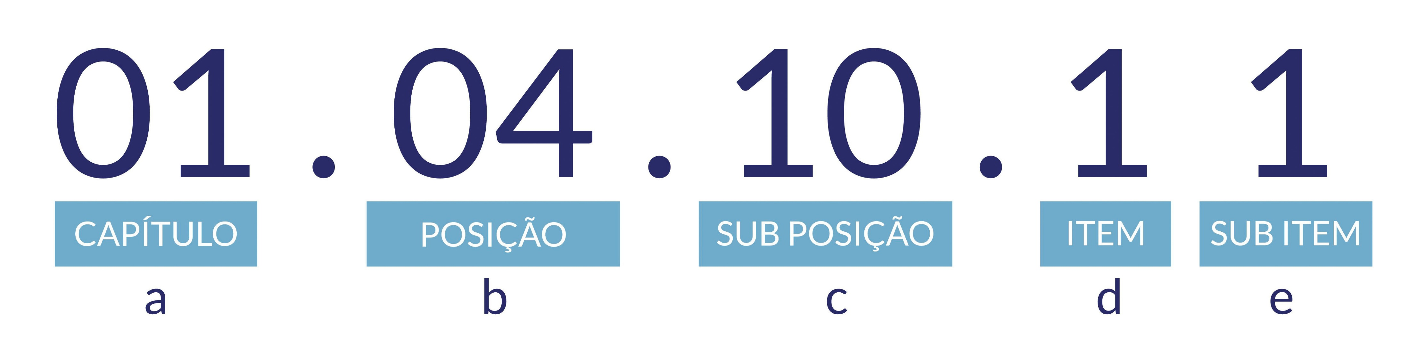
Composição NCM
A. 1 e 2 dígitos: capítulo, características do produto;
B. 3 e 4 dígitos: posição, desdobramento da característica de uma mercadoria identificada no capítulo;
C. 5 e 6 dígitos: subposição, desdobramentos da característica de uma mercadoria identificada na posição;
D. 7 dígito: item, classificação do produto;
E. 8 dígito: subitem, classificação e descrição mais completa de uma mercadoria.

Slide 5
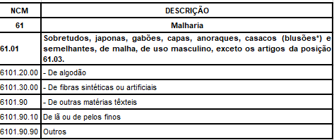
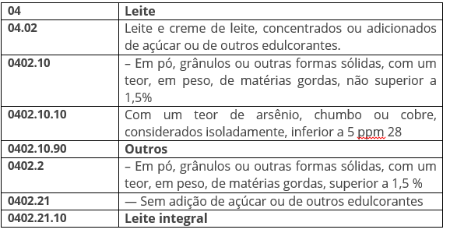
Exemplo - NCM

Slide 6
Declaração do Problema
Problema | Erro de Cadastro do NCM na atribuição do produto
Afeta | Os usuários e a empresa.
Devido | Cadastro do NCM, Com erro: Prejudica a atribuição fiscal. Falta de treinamento. Sem preparo para atribuição do NCM. Empresa terá que fazer o suporte dos NCM cadastrado incorretamente (Retrabalho) Empresa terá mais gastos do que o necessário. Orçamentos não previsto pela empresa. Desgaste com esforço físico e psicológico dos usuários e empresa.
Os benefícios desse | cadastro do NCM de forma correta. Otimizar tempo e manufatura. Otimização do processo Certificação do NCM Correto Fácil utilização da ferramenta. Empresa paga menos taxas incorretas.

Slide 7
Ciclo de Vida Clássico (Cascata)
O Modelo em Cascata é um modelo de desenvolvimento de software sequencial no qual o processo é visto como um fluir constante para frente através das fases de análise de requisitos, projeto, implementação, testes, integração, e manutenção de software.
Engenharia
De Sistema
Analise
De
Requisito
Projeto
Codificação
Testes
Manutenção

Slide 8

Desenvolvimento
No desenvolvimento iremos utilizar algumas ferramentas, que serram listadas abaixo:
Python
HTML
CSS
JS
SQL Server

Slide 9

Infraestrutura
• SERVIDOR
• BACKUP
• MANUTENÇÃO

Slide 10

Tempo
• Otimização
• Balança Tempo/Gastos
• Necessidade do cliente

Slide 11

Suporte
Prestara suporte as empresas que solicitaram junto com o fabricante do software, todas as funcionalidade desde; instalaçao teste de desempenho, configuraçao, manuteçao do NCM.
Qualquer tipo de visita tecnica sera cobrado uma taxa de seviço.
Basta que o cliente solicita o serviço pelo telefone,Mail,Whatsapp,que estara no contrado de servico.

Slide 12

Característica
O programa é bem simples, conta com:
LOGIN – Entrar com os dados disponibilizados para acessar ás áreas abaixo.
Área de cadastro – Cadastro de produtos
Área de exclusão – Exclusão de produtos
Área de consulta – Consulta de produtos
Área de suporte – Solicita suporte caso encontre problemas ou dúvidas.

Slide 13

Conclusão
Aumento significativo no LUCRO da empresa, pois multas referente a erros de NCM serão praticamente zeradas!
Facilidade na busca de informações, o que gera mais produtividade.
Cada empresa terá um usuario e senha.
Suporte
Consulta de satisfação dos clientes

Slide 14
Grupo - CADASTRO DE NCM
Jefferson Gonçalves Dos Santos RA:1902876
Vinnicius Dias Vergatti Augusto RA:1904349
Caio Gustavo Lopes da Silva RA: 1903698
Guilherme Paixão Pardini RA:1903774
Felipe Rodrigo Paiva Bastos RA:1903288

